Slide 1
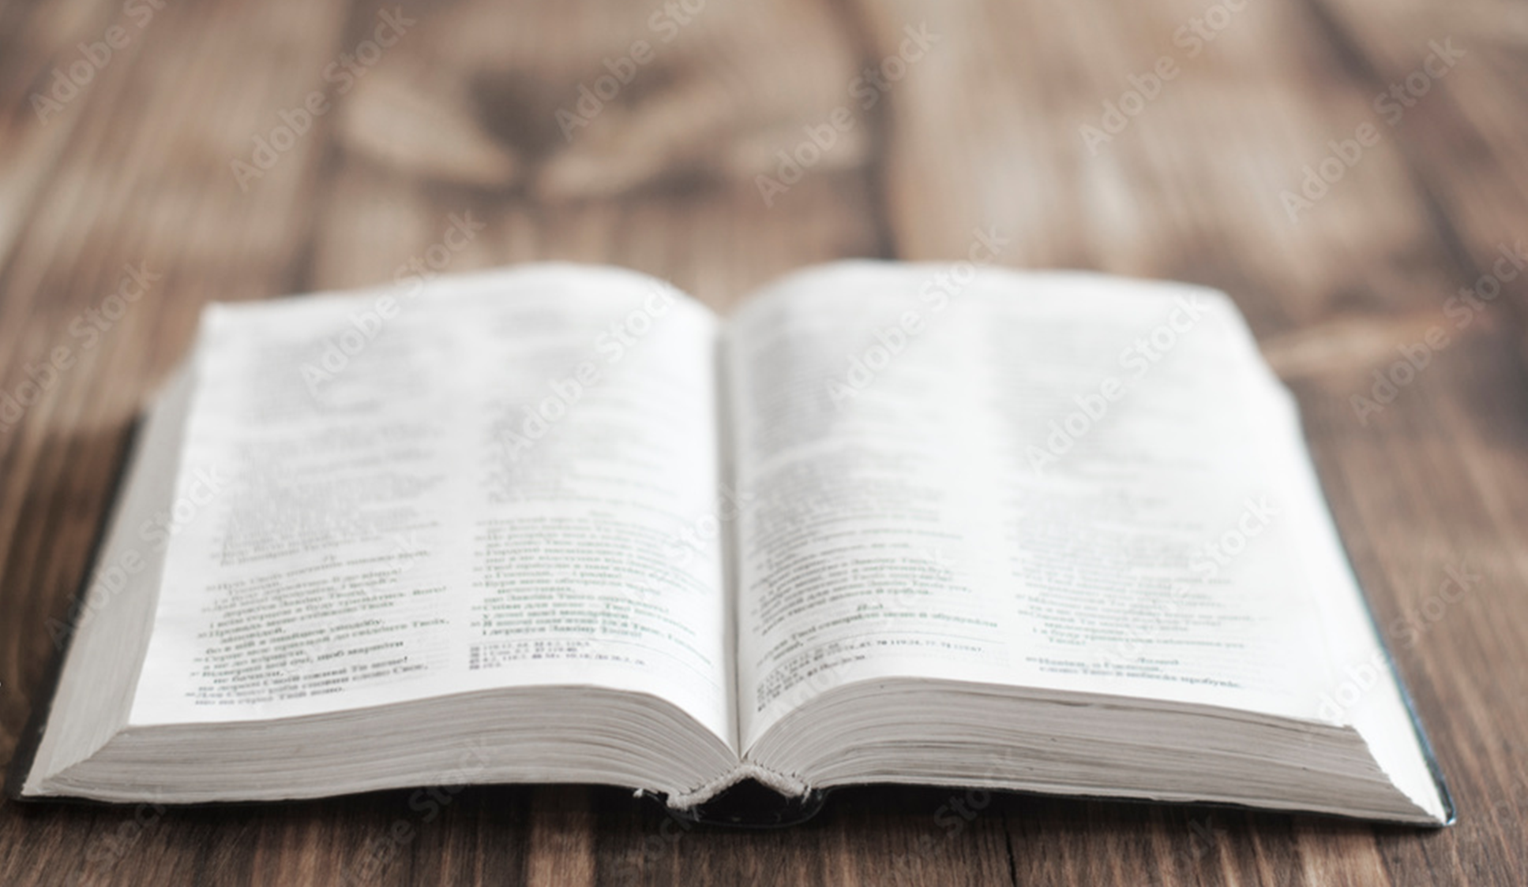
Psaume 97
« L’Eternel Règne »

Slide 2
1. L’Eternel Règne
Un Dieu au-dessus de tout
Un Dieu Tout-Puissant
Un Dieu Glorieux et Juste qui se révèle dans sa création

Slide 3
2. Dieu n’accepte aucun rival

Slide 4
3. Quelle devrait être notre attitude ?
“Nous donc aussi, puisque nous sommes entourés d'une si grande nuée de témoins, rejetons tout fardeau et le péché qui nous enveloppe si facilement, et courons avec persévérance l'épreuve qui nous est proposée »
Hébreux 12.1

